Slide 1
МБУ ДО «Центр дополнительного образования»
Чаплыгинского муниципального района
Липецкой области
Тема:
«Передача движения в рисунке»
Педагог дополнительного образования
Ефремова Светлана Николаевна

Slide 2
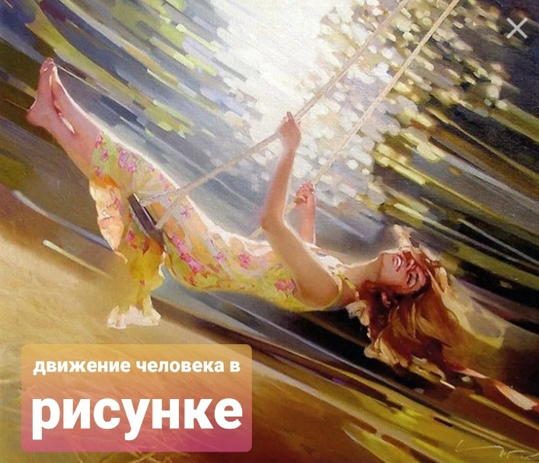

Slide 3
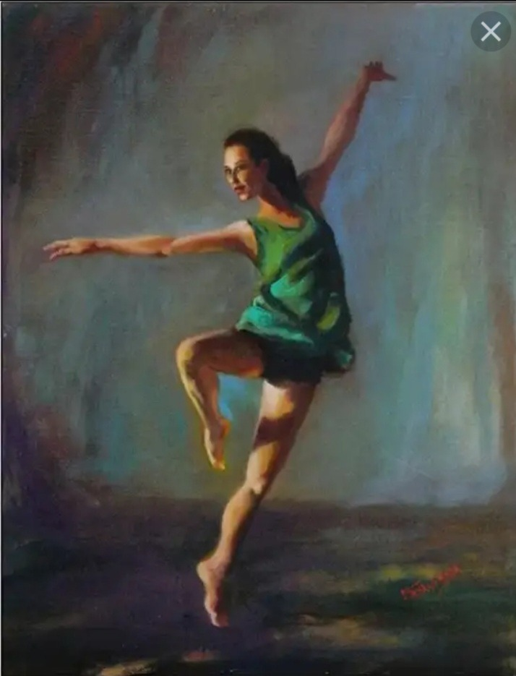
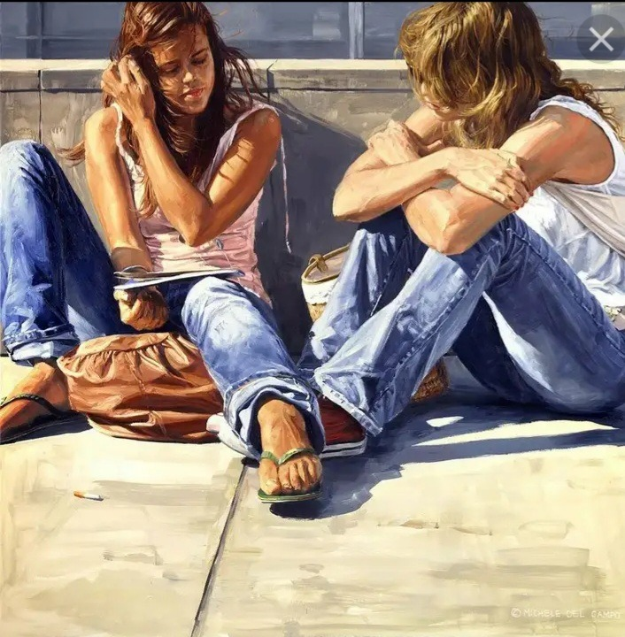
Изображение движения человека на картине удивительным образом передают нам настроение и характер их персонажей

Slide 4
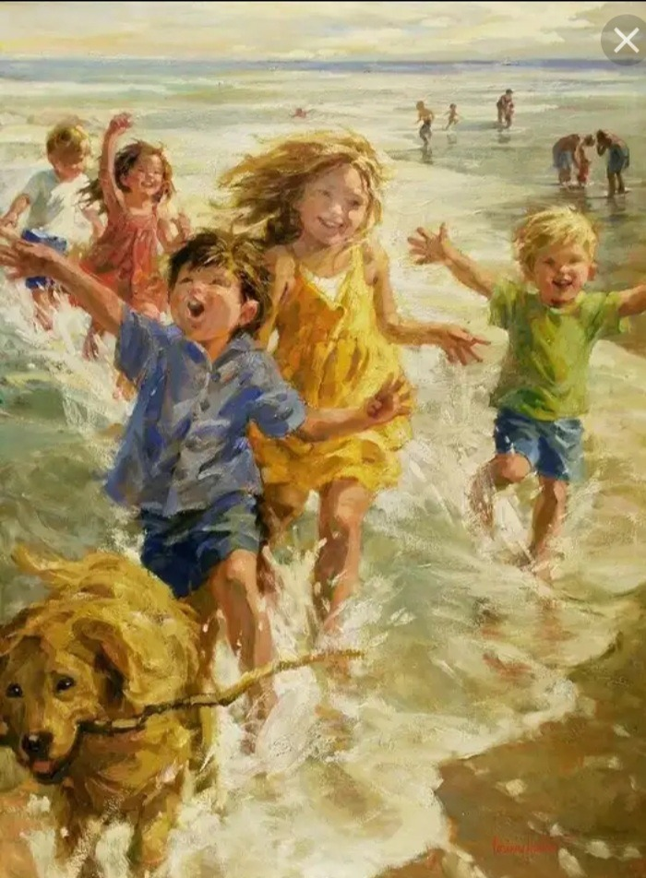
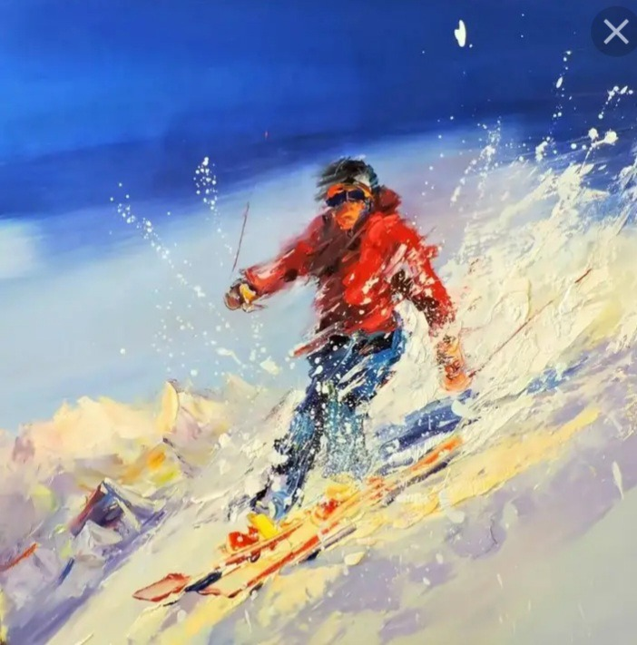

Slide 5
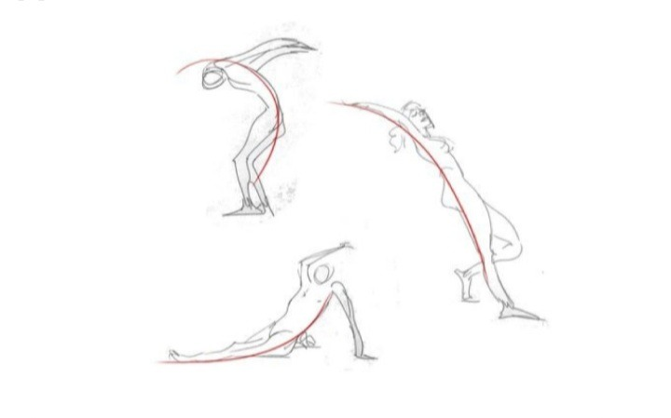
Движение можно обозначить одной линией

Slide 6
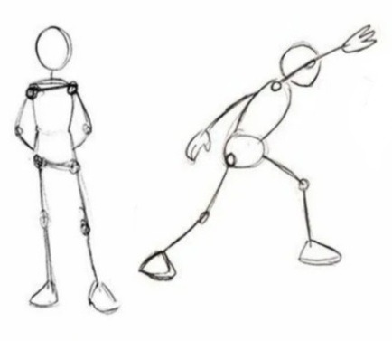
Добавляем к линии схематично голову, туловище, ручки, ножки, получается упрощенный «скелет»

Slide 7
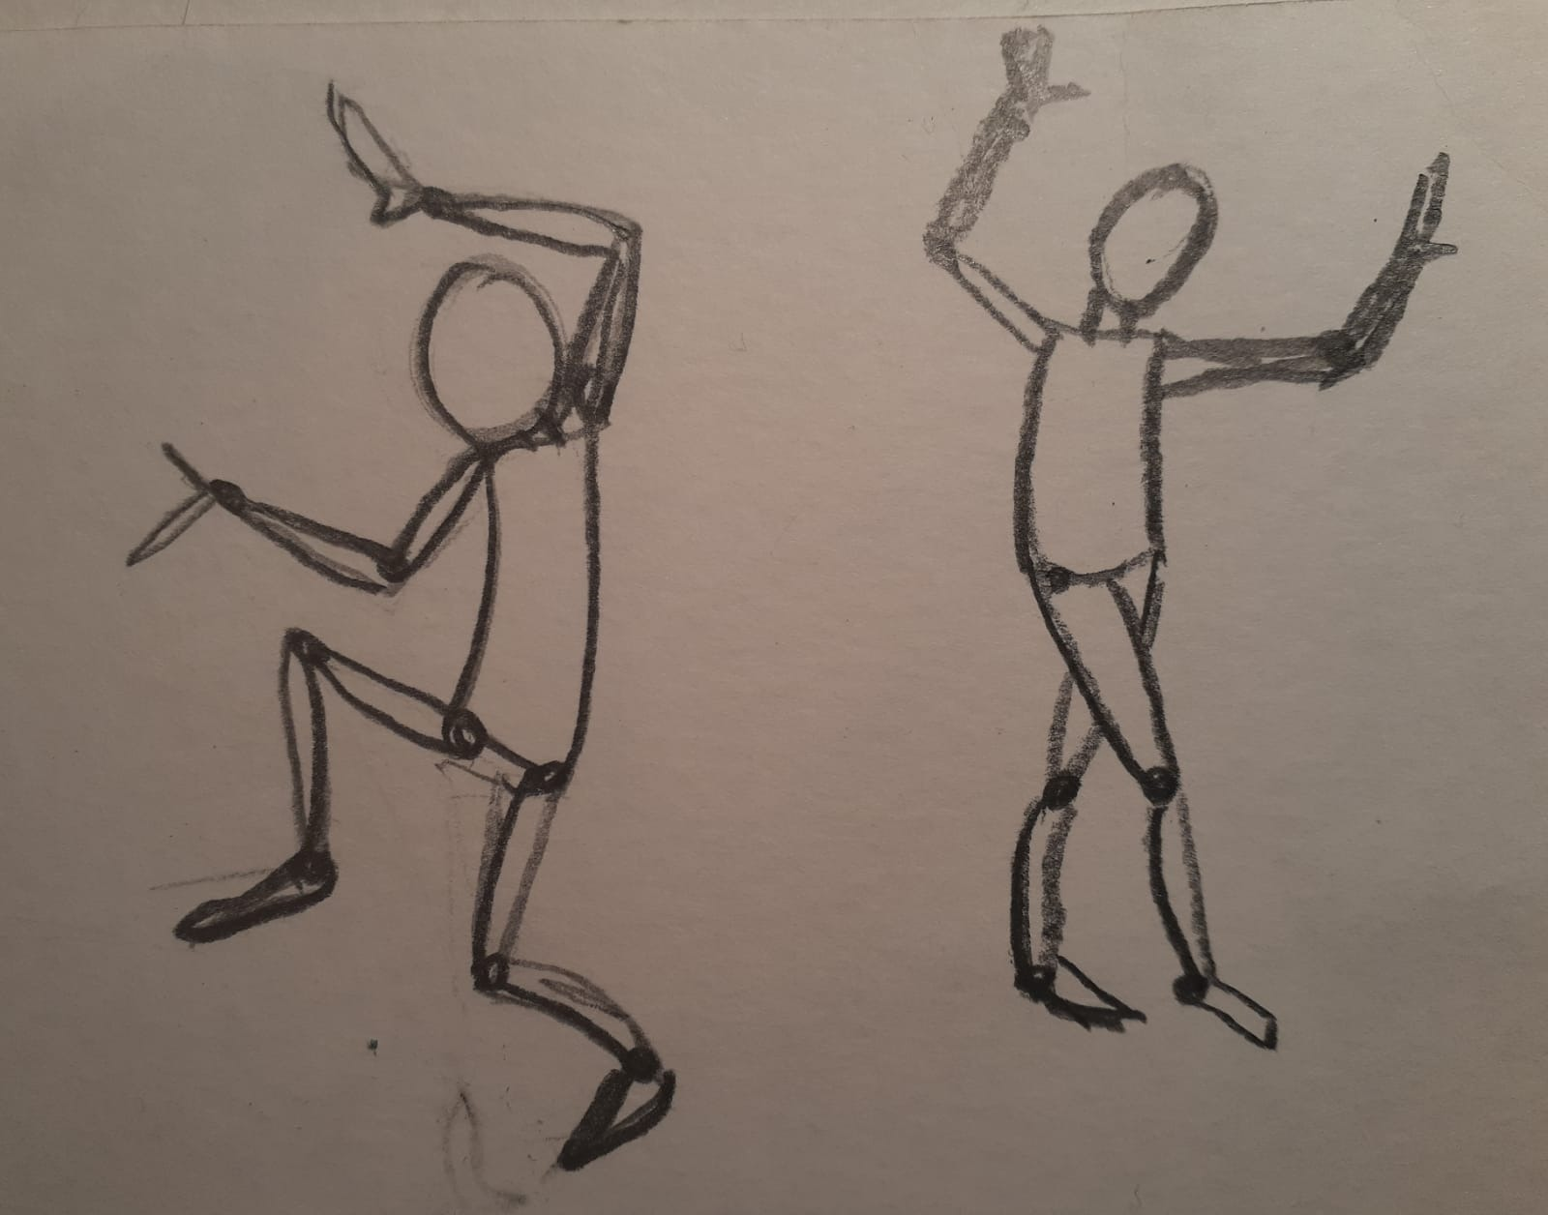
Добавляем тело

Slide 8
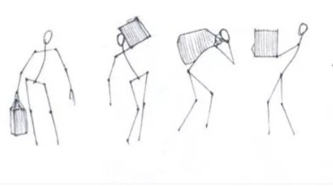
Если человек несет какой-нибудь груз, то чем тяжелее ноша, тем сильнее наклоняется человек в сторону противоположную той, где находится груз.

Slide 9
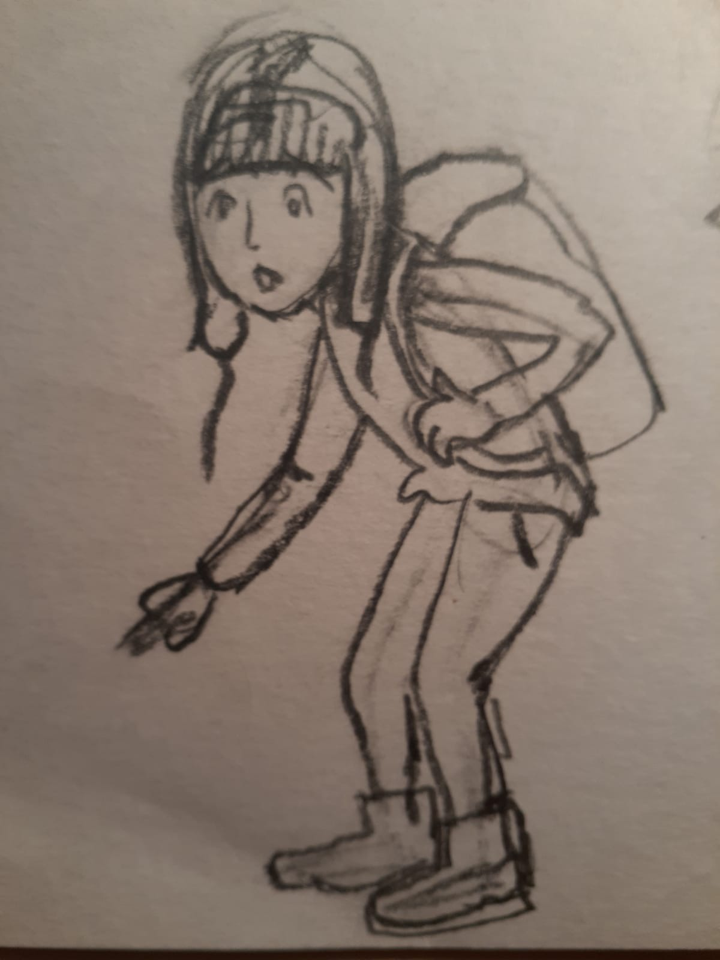
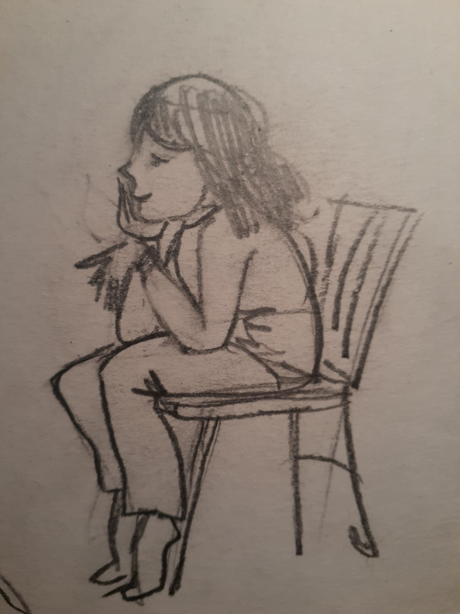
Рисуем одежду и выражение лица, придаём своим человечкам индивидуальность

Slide 10
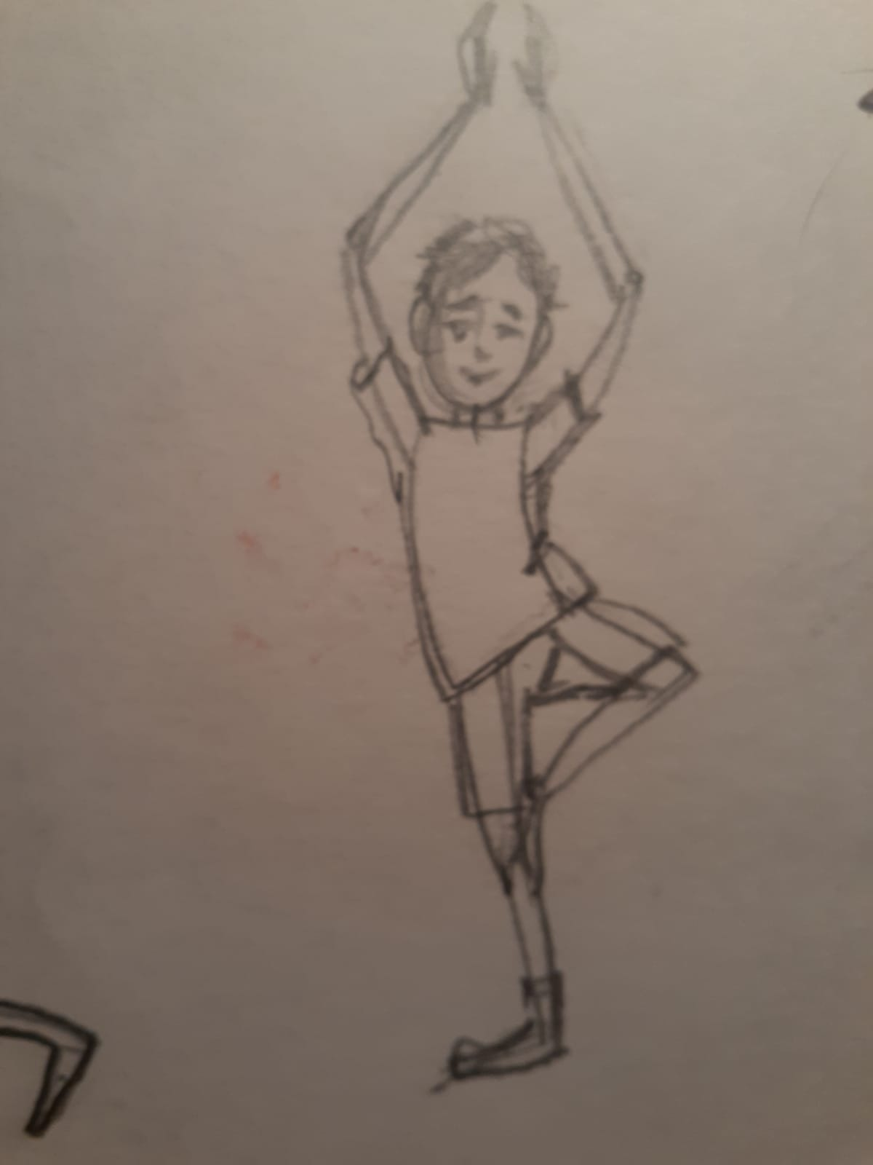
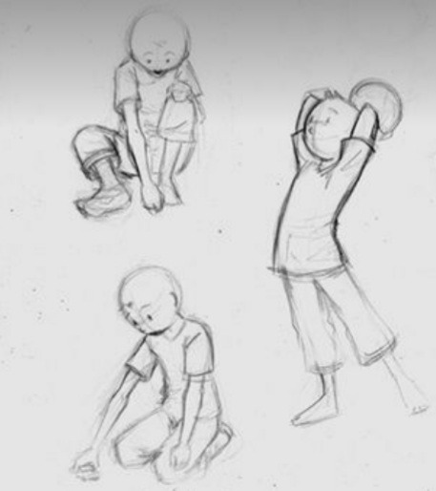

Slide 11
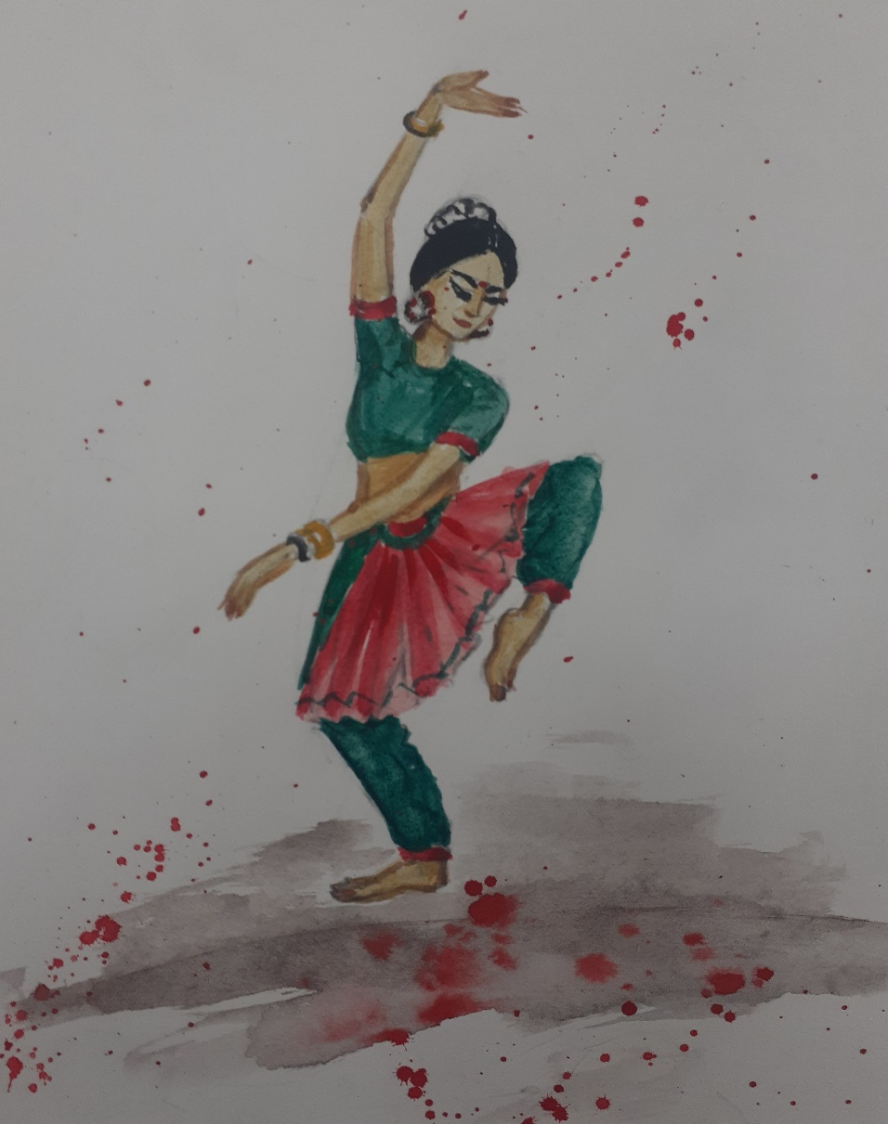
Для большей выразительности добавляем в рисунок цвет

Slide 12
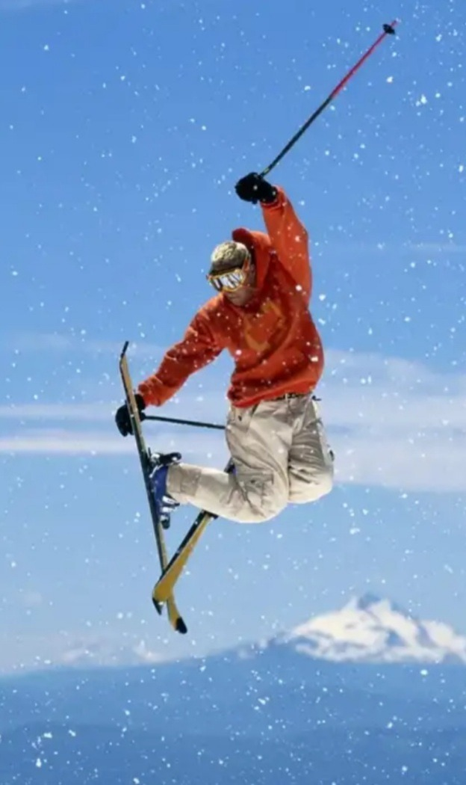
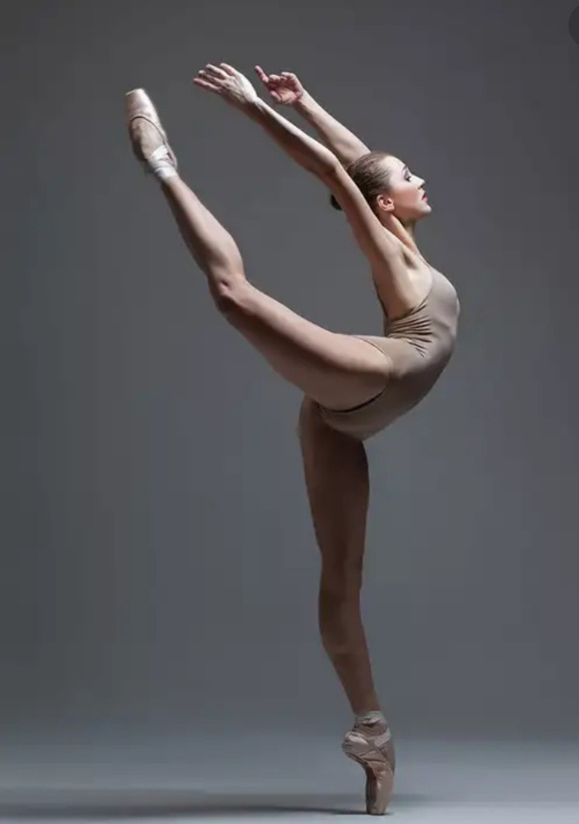
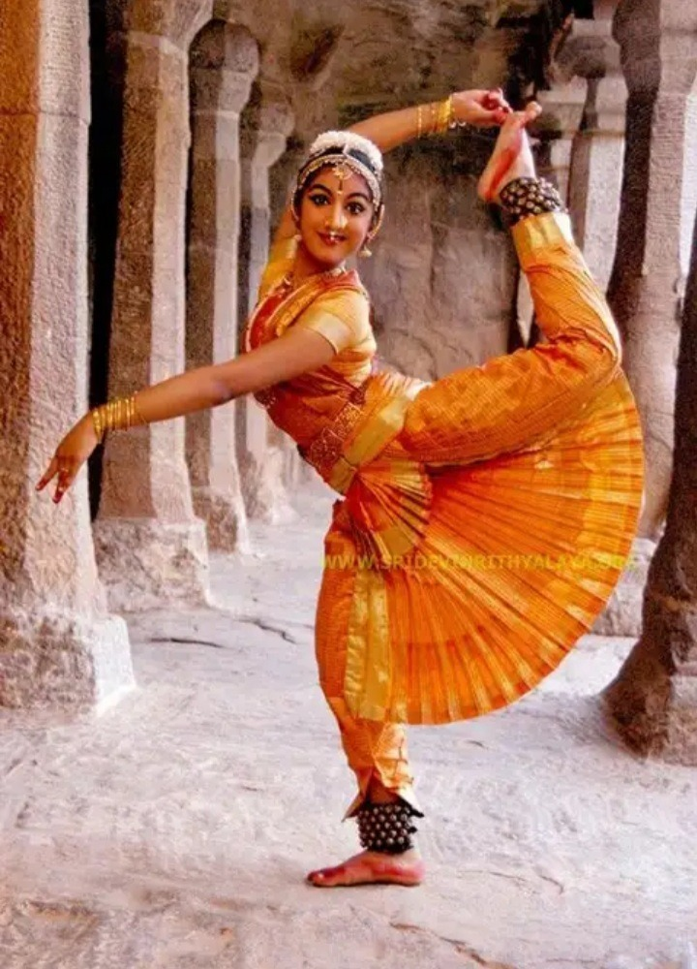
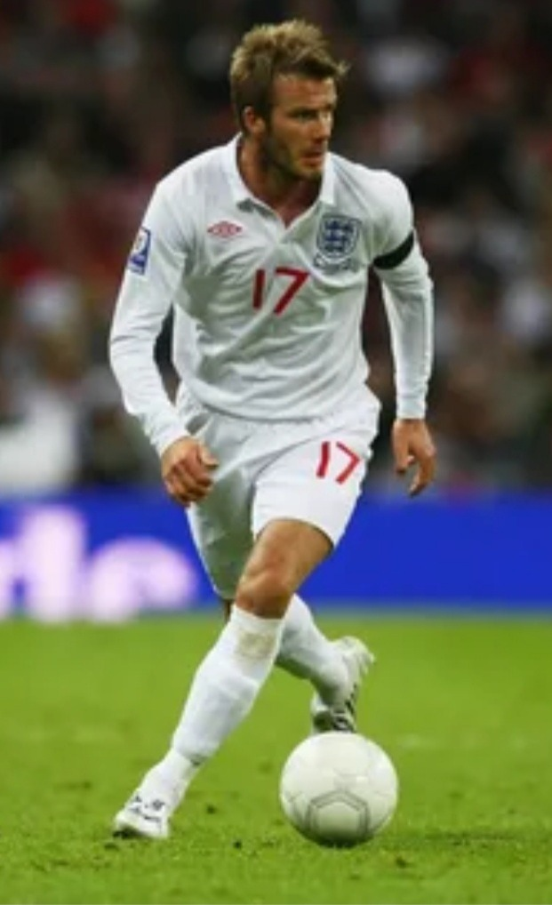
Как прекрасен человек в движении, ведь движение-это жизнь!

Slide 13

Спасибо за внимание!

